Slide 1



L’Hebdo pro
L’ESSENTIEL DE VOS INFOS MARCHÉ
Edition du 26/11/2021 – Semaine 47

Slide 2

sommaire
Votre actualité…
La mise en place d’une ligne de Court Terme sur le marché des Professionnels
  La procédure et les points d’attention
  Un Mode Opératoire pour la particularité des découverts < 50K€ sans garantie
  Un focus sur l’ACA

Slide 3


La mise en place d’une ligne de CT sur le marché des Professionnels
Deux documents de référence à votre disposition
Une procédure avec des points d’attention pour l’instruction des CT
Un Mode Opératoire spécifique pour les mises en place de CT < 50 KE sans garantie

Slide 4



La mise en place d’une ligne de CT sur le marché des Professionnels
Une procédure pour instruire les lignes de court terme sur le marché des professionnels
Les étapes de la procédure et les points d’attention sur :
  L’ actualisation de la connaissance client
  La qualification de la demande et proposition du produit correspondant au client
  Les procédures de l’instruction sous DEFI
  L’identification du niveau délégataire
  La décision sur le dossier
  L’information de la décision au client
  La finalisation du dossier
La procédure s'applique pour les :
  - lignes de découvert,
  - lignes d’escompte,
  - lignes de mobilisation de créances (Dailly),
  - lignes de Trésorerie (LT/OC et LTI),
  - découverts (y compris Facilités de caisse, crédits-relais TVA).
Cliquez sur la procédure
A retrouver dans Mydocs

Slide 5
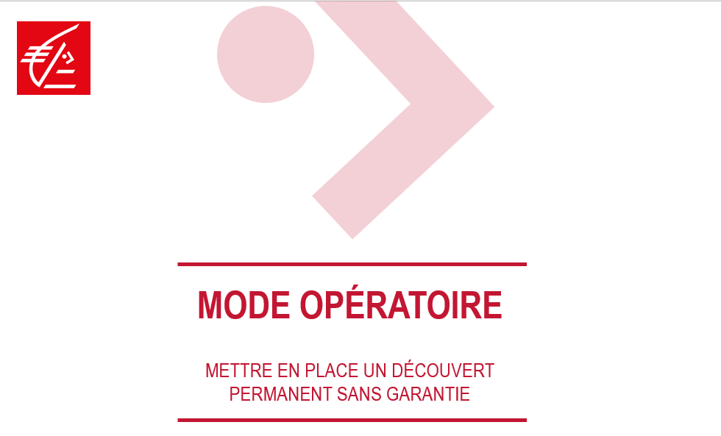





La mise en place d’une ligne de CT sur le marché des Professionnels
Un Mode Opératoire pas à pas…spécifique pour les découverts sans garantie < à 50 k€
Pour les Découverts Permanents sans garantie et dans la délégation de l’instructeur, celui-ci procède lui-même à sa mise en force.
Les Découverts Permanents < à 50 000 € sans garantie peuvent être positionnés sous Mysys par l’instructeur selon sa délégation.
Comment instruire sous DEFI une demande de financement court terme sans garantie < 50 K€ (dernières évolutions DEFI incluses) ?
  L’ajout du découvert (évolution DEFI )
  L’ajustement des concours
  Le plan de financement
  L’acquisition des pièces dans le Dossier Numérique Crédit (évolution DEFI)
  Les étapes du dossiers
  L’indexation des pièces existantes et l’avis de conseil en assurance (ACA)
Comment positionner un découvert < 50 K€ sur l’outil Mysys ?
  Les zones à compléter
  L’enregistrement du découvert
  L'édition du courrier de confirmation
  L’archivage de la lettre de confirmation après signature
        A retrouver dans le MO slide 15 et suiv.
Cette mesure simplifiée impose toutefois la mise en place d’une demande de financement sous DEFI avec le schéma approprié (révision, NDS, DNC, actualisation de la connaissance client, ACA…)
À partir de 50 KE les découverts sont positionnés par la DCE.
        A retrouver dans le MO

Slide 6

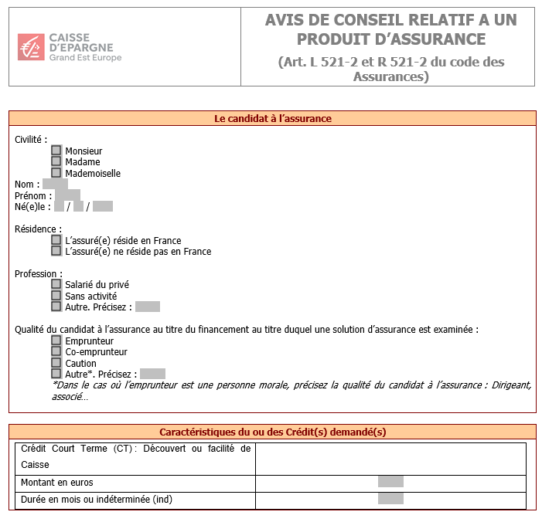
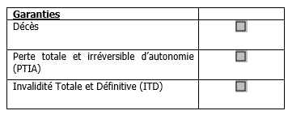
Focus sur l’Avis de Conseil en Assurance (ACA)
L’avis de conseil en assurance pour les demandes de découvert doit être signé par le client et l’instructeur et être collecté dans le Dossier Numérique Crédit de DEFI
Cas | Qui signe ? | Quand ? | Quel document ? | Comment ? | Archivage ?
Crédit CT PRO | Toutes les personnes assurées | Lors de l’instruction de la demande (avant ou à la souscription de l’assurance) | Le document issu d’AGIL DCE CRB027 à compléter | Via Sign’IT (transmission du pdf) ou via signature physique du document | Indexation DNC cf MO « Mettre en place un découvert permanent sans garantie » slide 10
Attention, cette mesure simplifiée oblige toutefois à la mise en place d’une demande de financement sous DEFI avec le schéma approprié ( révision, NDS,DNC, actualisation de la connaissance …)
Un document AGIL dédié pour le CT

